Slide 1
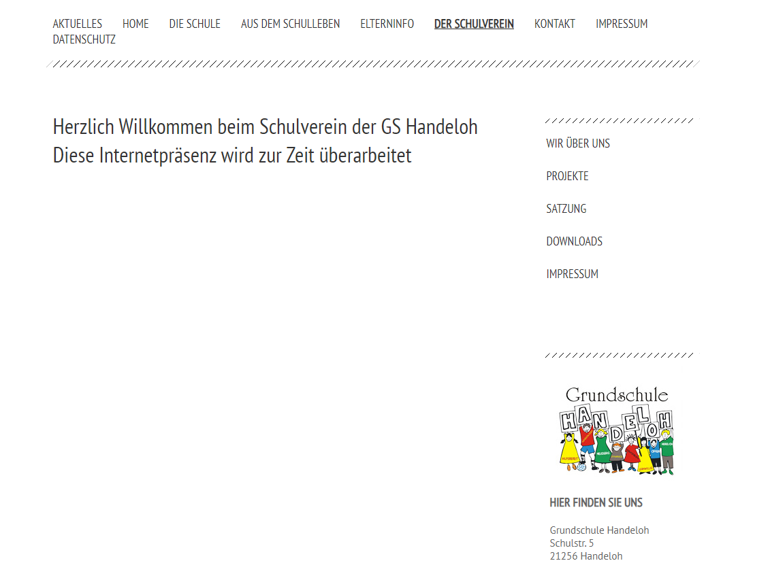
Der Schulverein der Grundschule Handeloh e. V.
Gerne möchten wir auf dieser und den folgenden Seiten über unseren Schulverein und seine Tätigkeiten informieren.
Unser Schulverein setzt sich bereits seit vielen Jahren für die Verbesserung der Ausstattung unserer Schule und des Schulhofes ein und möchte dazu beitragen unseren Schülern den Schulalltag so angenehm und attraktiv wie möglich zu gestalten. Leider reichen die von der Schulbehörde gestellten Gelder nicht immer aus, um alle Projekte und Veranstaltungen zu bezahlen. Wir als Schulverein versuchen daher auch hier zu unterstützen und den Kindern zusätzliche Projekte und Veranstaltungen zu ermöglichen.
Wir konnten schon viel bewirken und auf die Beine stellen. Für weitere Infos dazu, schauen Sie gerne einmal in der Rubrik „Projekte“.
Machen Sie mit
Wir freuen uns über jedes neue Mitglied, das uns bei dieser Aufgabe unterstützen möchte. Schon mit einen Mindestjahresbeitrag von 12,- € können Sie dazu beitragen, unseren Kindern auch weiterhin möglichst viele tolle Dinge zu ermöglichen. Jeder kann Mitglied werden! Es wäre schön, wenn sich möglichst viele für eine Mitgliedschaft im Schulverein der Grundschule Handeloh entscheiden. Beitrittserklärungen sowie unsere aktuelle Satzung finden Sie unter Downloads.
Sie haben darüber hinaus Lust sich aktiv im Schulverein zu engagieren, zum Beispiel beim wöchentlichen Schulfrühstück oder im Vorstand des Schulvereins? Wir freuen uns über jede helfende Hand, egal ob regelmäßig einmal die Woche, einmal im Monat oder auch nur gelegentlich nach Absprache.
Oder Sie haben Ideen, welche Projekte unser Schulverein unterstützen sollte? Dann kommen Sie gerne auf uns zu. Alle Kontaktdaten finden Sie in der Rubrik „Wir über uns“.
Wir freuen uns auf eine weiterhin tolle Zeit an unserer Grundschule Handeloh und bedanken uns bei allen Unterstützern.
Der Vorstand

Slide 2
Wir über uns
Vanessa Köhler – 1. Vorsitzende Michèle Pester – 2. Vorsitzende
Janina Meyer – 3. Vorsitzende Sandra Vorwerk – Kassenwartin
Sandra Balzer – Schriftführerin
So erreichen Sie uns
Schulverein der Grundschule Handeloh e. V. Vanessa Köhler - 1. Vorsitzende Schulstraße 3 21256 Handeloh E-Mail: schulverein.handeloh@gmail.com Telefon: 04188 4444644
Alternativ auch jederzeit über das Büro der Grundschule Handeloh.
Spendenkonto
Schulverein der Grundschule Handeloh e. V. IBAN: DE74 2406 0300 2´301 7414 00

Slide 3
Schulfrühstück – jede Woche Dienstag
Einmal die Woche bekommen haben die Kinder die Möglichkeit sich in der ersten großen Pause ein Frühstück in der Pausenhalle zu kaufen. Dies ist bereits seit Jahren eines der Highlights für die Kinder. Das Frühstück wird jeden Dienstag von einer Gruppe engagierter Eltern vorbereitet und dann für kleine Beträge an die Schüler verkauft. Somit haben die Kinder Gelegenheit eigenverantwortlich mit ihrem Geld umzugehen. Es gibt jede Woche wechselndes Obst, leckere, belegte Brötchen, Laugengebäck, Milch, Getränke und vieles mehr. Die aktuelle Preisliste finden Sie in den Downloads.
Wer uns hier zukünftig gerne unterstützen möchte, schickt einfach eine Mail an schulverein.handeloh@gmail.com
Mitmach-Zirkus
Alle 4 Jahre kommt ein Zirkus in unsere Schule um eine Projektwoche mit den Kindern zu veranstalten. Hier lernen die Kinder eine Woche das Leben der Akrobaten kennen und üben eine komplette Zirkusvorstellung ein. Zum Abschluss wird das Erlernte dann vor den Eltern, Großeltern, Geschwistern, Freunden und Verwandten im Rahmen einer Zirkusvorstellung in der großen Manege vorgeführt. Hier beteiligt sich der Schulverein jedes Mal an den Kosten, um die Beiträge für die einzelnen Kinder möglichst gering zu halten.
Schulbücherei
Einmal im Jahr stocken wir in Zusammenarbeit mit den Lehrern und der Schulleitung unsere Schulbücherei mit neuen, interessanten Büchern aus, damit unsere Kinder sich neuen Lesestoff ausleihen können.

Slide 4
Pausen-Gestaltung
Um den Kindern möglichst tolle Pausen zu ermöglichen, hat der Schulverein in den letzten Jahren immer wieder neue Spielgeräte für den Pausenhof und die Pausenhalle angeschafft, wie zum Beispiel einen Tischkicker. Außerdem haben wir während der Corona-Pandemie für jede Klasse eine Pausen-Spielkiste angeschafft, um den Kindern auch in dieser Zeit eine spielreiche Pause zu ermöglichen, da eine normale Spielzeugausleihe nicht stattfinden konnte.
Warnwesten für die 1. Klassen
Nachdem es lange Zeit gesponsorte Warnwesten für die Erstklässler vom ADAC gab und dies aber irgendwann eingestellt wurde, hat sich der Schulverein in Absprache mit der Schulleitung dazu entschieden, ab dem Schuljahr 2021/2022 den Erstklässlern Warnwesten zum Schulanfang zu schenken. Somit soll ein möglichst sicherer Schulweg für alle Schüler gewährleistet werden.
1.-Hilfe-Kurse für die 4. Klassen
Schon seit einigen Jahren machen die 4. Klassen der Grundschule einen 1.-Hilfe-Kurs um für den Notfall mit den ersten Grundlagen vertraut zu sein. Um die Eltern zu entlasten und allen Kindern eine Teilnahme daran zu ermöglichen, wird auch hier ein Teil der Kosten vom Schulverein übernommen
Eis am letzten Schultag
Um den Schülern den letzten Tag vor den Sommerferien zu versüßen, ist es schon seit langer Zeit Tradition, dass jeder Schüler mit einem Eis vom Schulverein in die Ferien verabschiedet wird.

Slide 5
Einschulungstag
Jedes Jahr am Einschulungstag bieten wir, in Zusammenarbeit mit den Eltern der dann 2. Klassen, Kaffee, Getränke und Kuchen gegen eine Spende an, um den wartenden Eltern, Geschwistern und Großeltern die Wartezeit zu versüßen, während die neuen Erstklässler ihre erste Schnupperstunde erleben.
iPads & LEGO®-Roboter
Dank großzügiger Spenden im Rahmen des 60-jährigen Schuljubiläums konnten wir es realisieren, der Grundschule LEGO®-Lernroboter sowie 6 dazugehörige iPads für die Durchführung einer AG zu beschaffen. Die iPads können selbstverständlich auch im Förderunterricht und bei speziellen Aufgabenstellungen zum Einsatz kommen.
Schulkleidung
Ab dem Schuljahr 2021/2022 haben wir wieder Schulkleidung auf freiwilliger Basis organisiert. Diese Schulkleidung trägt das Logo der Schule und kann zweimal im Jahr über einen Internetshop bestellt werden. Genauere Infos dazu finden Sie in der Rubrik „Schulkleidung“.

Slide 6
Schulkleidung
Nachdem es jetzt einige Jahre keine Schulkleidung der Grundschule Handeloh mehr zu kaufen gab, haben wir uns zum Schuljahr 2021/2022 dazu entschieden wieder Schulkleidung auf freiwilliger Basis anzubieten.
Um eine möglichst einfache Umsetzung für alle Beteiligten zu gewährleisten, haben wir uns für einen Anbieter entschieden, der uns einen Internetshop für unsere individuelle Schulkleidung eingerichtet hat. Diesen erreichen Sie über den folgenden Link:
Link
WICHTIG: Eine Lieferung der Schulkleidung erfolgt an zwei festen Terminen im Jahr! Diese werden wir hier regelmäßig veröffentlichen.
Es ist geplant jeweils einmal kurz vor Weihnachten und einmal zum Sommer hin einen Bestelltermin anzubieten. Zu diesen Terminen kann sich jeder seine gewünschten Teile im Onlineshop bestellen und auch dort direkt bezahlen. Nach der Produktion wird die Kleidung dann gesammelt an die Schule versandt und dort an die Schüler verteilt.
Wer Fragen hat, sich von der Qualität der Produkte vorab überzeugen möchte oder weitere Produktwünsche hat, kann sich gerne an uns wenden.
Und hier noch ein paar Infos zu dem Anbieter von unserer Schulkleidung:
Wir beziehen unsere Schulkleidung ab sofort über den Anbieter schul.ag. Die Schulkleidung ist Nachhaltig – Fair – Ökologisch – das bedeutet (Quelle: https://schulkleidung.schul.ag):
Keine Kinderarbeit
Einhaltung von Ökotex Standard & GOTS Zertifizierung
Herstellung mit Bio-Baumwolle
Sozialverträgliche Arbeitsbedingungen & soziale Verantwortung im Sinne des Fair Trade
Zahlung von fairen Preisen
Transparenz entlang der gesamten Lieferkette
Ethische Herstellungsrichtlinien, wie etwa die Gleichberechtigung von Frauen
SCHULKLEIDUNG

Slide 7
Downloads
Beitrittserklärung
Datenschutzhinweis
Satzung
Protokoll der letzten Jahreshauptversammlung
Preisliste Schulfrühstück

Slide 8
Impressum
Schulverein der Grundschule Handeloh e. V. Schulstraße 5 21256 Handeloh
1. Vorsitzende: Vanessa Köhler 2. Vorsitzende: Michèle Pester 3. Vorsitzende: Janina Meyer Kassenwartin: Sandra Vorwerk Schriftführer:
E-Mail: schulverein.handeloh@gmail.com
Eingetragen im Registerblatt VR 1334, Amtsgericht Tostedt
© Schulverein Handeloh 2021, Inhalt und Struktur, sowie Markenbezeichnung, Logos, Bilder, Grafiken, Texte, Charts, Sounds, Animationen und Videos, sowie deren Anordnung auf dieser Webseite sind urheberrechtlich geschützt. Jede Verwendung ist ohne ausdrückliche und schriftliche Zustimmung der Rechteinhaber unzulässig. Dies gilt insbesondere für Vervielfältigungen, Übersetzungen, Mikroverfilmung und die Verarbeitung in elektronischen Systemen.
Haftungshinweis Trotz sorgfältiger inhaltlicher Kontrolle übernehmen wir keine Haftung für die Inhalte externer Links. Für den Inhalt der verlinkten Seiten sind ausschließlich deren Betreiber verantwortlich.

